Slide 3
科系介紹─學術群(普通科)

Slide 4
科系介紹─動力機械群(汽車科)

Slide 5
科系介紹─電機電子群(資訊科)

Slide 6
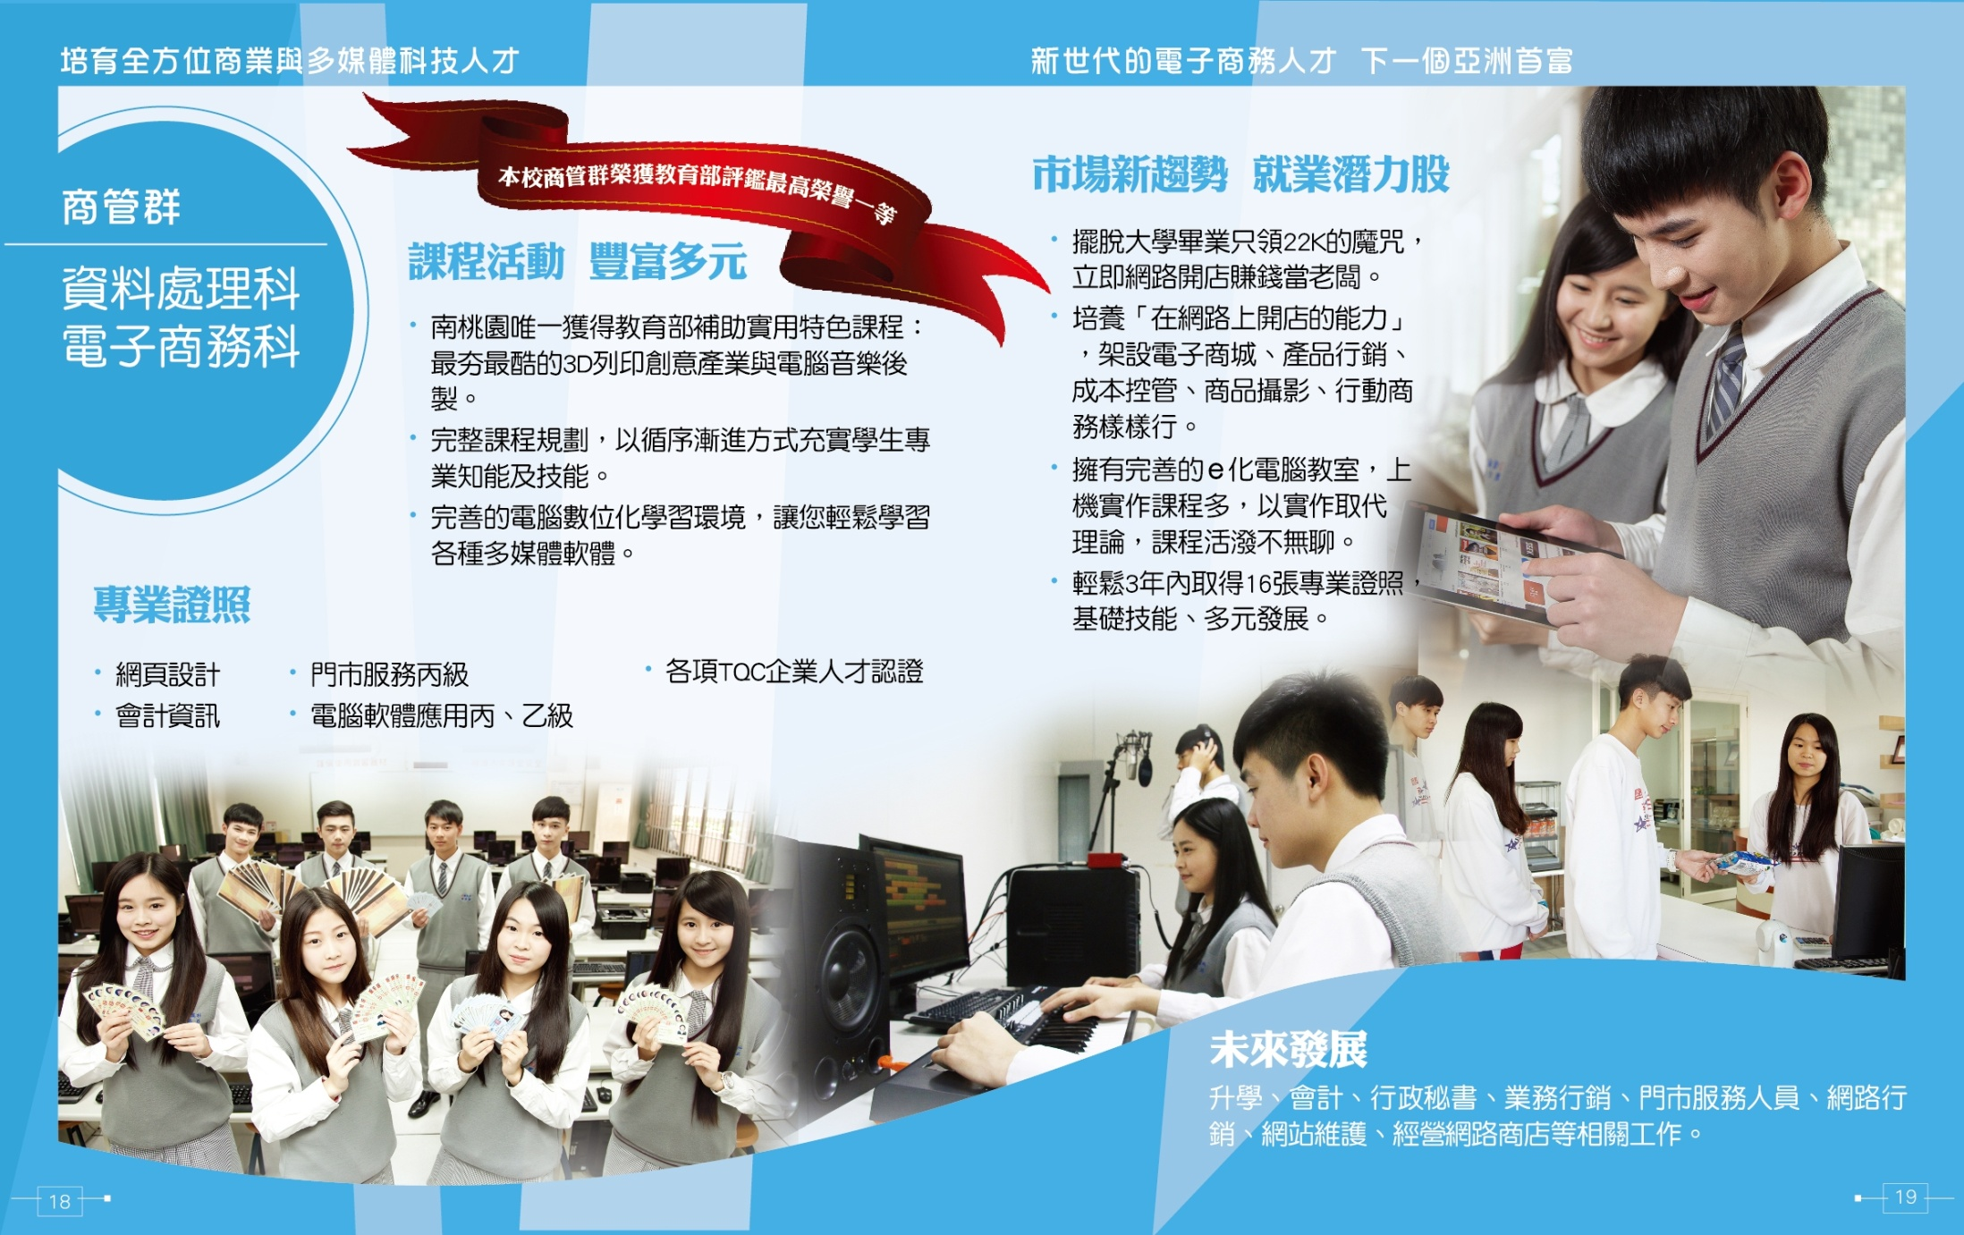
科系介紹─商管群(資處、電商科)

Slide 7
科系介紹─設計群(廣設、室設科)

Slide 8
科系介紹─家政群(時尚造型科)

Slide 9
科系介紹─藝術群(影視、表藝科)

Slide 10
科系介紹─藝術群(音樂科)

Slide 11
科系介紹─外語群(應用外語科)

Slide 12
科系介紹─餐旅群(餐飲管理科)

Slide 13
科系介紹─進修學校

Slide 14
多元學習─各項技能表現亮眼

Slide 15
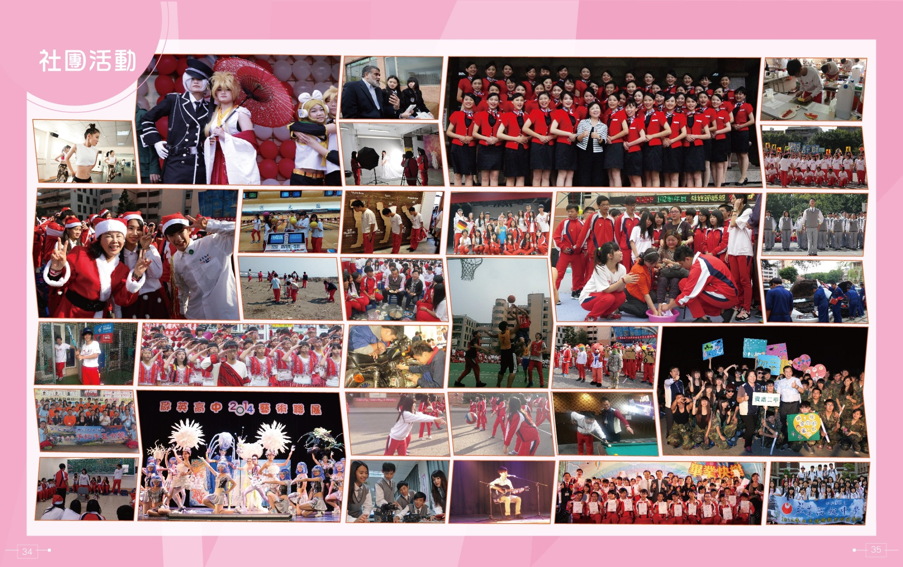
多元學習─多姿多采社團活動

